Slide 1
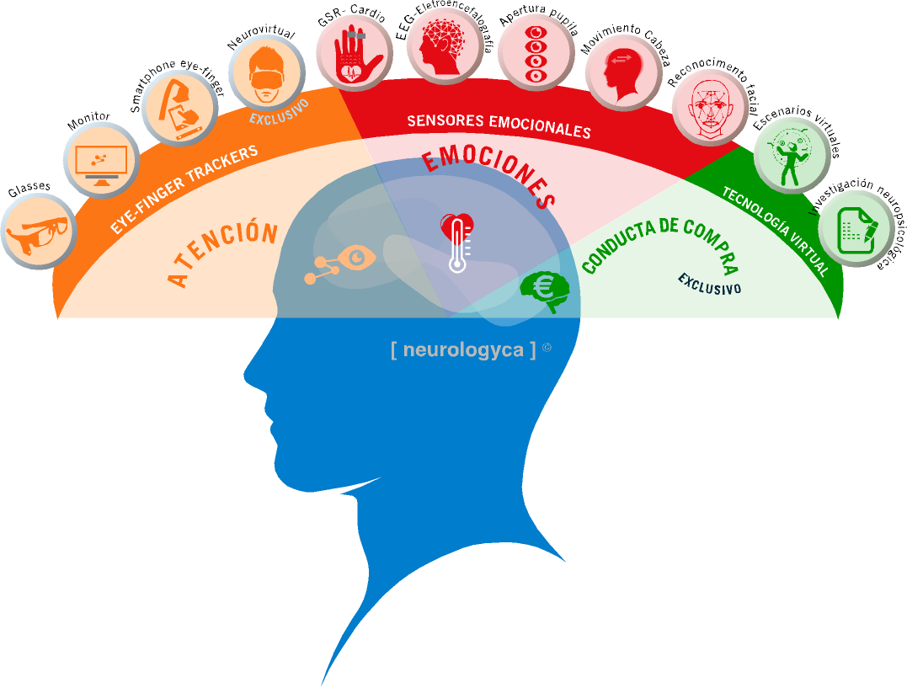
DEPARTAMENTO DE CIENCIAS ECONÓMICAS, ADMINISTRATIVAS Y DE COMERCIO
TESIS PRESENTADA COMO REQUISITO PREVIOA LA OBTENCIÓN DEL TÍTULO DE INGENIERA EN MERCADOTECNIA
“LA INCIDENCIA DEL NEUROMARKETING EN LOS CLIENTES QUE CONSUMEN COMIDA TÍPICA EN EL CANTÓN RUMIÑAHUI Y ÁREAS DE AFLUENCIA”
Autoras:
Guallasamín Iveth
Yánez Carolina

Slide 2
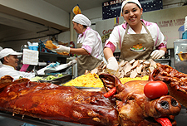
CAPITULO I
GIRO DEL NEGOCIO
La venta de platos de comida típica en el cantón Rumiñahui y zonas de afluencia; El Tingo, La Merced y Sangolquí.
ANTECEDENTES
El neuromarketing surge en los años ochenta para entender el pensamiento del ser humano mediante la utilización de diferentes técnicas que ayuden a persuadir la mente del consumidor. Sin embargo, en Estados Unidos se crean las primeras empresas especializadas en Neurociencia del consumidor (Bright House 2001 y Sales Brain 2002).

Slide 3
MARCO TEÓRICO
TEORIAS DE SOPORTE
MARCO REFERENCIAL
El neuromarketing es el uso de los avances más modernos de la neurociencia, aplicados a la medición del impacto del marketing y la publicidad en los consumidores
NEUROMARKETING
El neuromarketing es una nueva forma de conocer al consumidor (Ferrer)
Cuáles son los estímulos sensoriales que debe contener un producto para lograr la satisfacción del cliente (Braidot)

Slide 4
CAPITULO II
FASE CUALITATIVA
POBLACIÓN
Consumidores asiduos del cantón Rumiñahui y zonas de afluencia.
MUESTRA
Consumidores asiduos de áreas urbanas y rurales del cantón Rumiñahui y zonas de afluencia quienes degustan de la comida típica.
MARCO MUESTRAL
Listado de los consumidores asiduos del sector del Tingo
UNIDAD
MUESTRAL
Plaza Gastronómica San Pedro del Tingo
UNIDAD DE ANÁLISIS
Encuesta y observación
UNIDAD DE OBSERVACIÓN
Locales donde se venden el Hornado y Cuy.

Slide 5
FASE CUALITATIVA
PROBLEMA: Identificar el neuromarketing empírico que aplican las vendedoras de comida típica en Cantón Rumiñahui y áreas de afluencia.
NECESIDAD
Conocer cómo influye el Neuromarketing en los consumidores de comida típica del cantón Rumiñahui y zonas de afluencia.
DEFINICIÓN DEL PROBLEMA
Identificar como las vendedoras de comida típica del cantón aplican de manera empírica el neuromarketing en los clientes y como influye en la decisión de compra.
JUSTIFICACIÓN E IMPORTANCIA
La gastronomía del cantón Rumiñahui está compuesta por una amplia gama de platos típicos que caracterizan a esta zona.
PROPÓSITO
Conocer a través de esta investigación que le motiva al consumidor a degustar un plato de comida típica, donde el neuromarketing inconscientemente incide en la decisión de compra de los clientes
Las decisiones de compra son de forma inconsciente
Lo que podemos recordar el 1% de lo que tocamos, el 2% de lo que escuchamos, el 5% de lo que vemos, el 15% de lo que degustamos y el 35% de lo que olemos

Slide 6
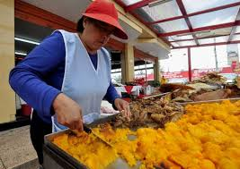
FASE CUALITATIVA
OBJETIVO GENERAL
Determinar los estímulos que presentan los clientes al momento de adquirir un plato de comida típica en los diferentes locales de la ciudad de Sangolquí y áreas de afluencia
HIPÓTESIS
H1: El neuromarketing influye en la decisión de compra de los clientes sobre las comidas típicas del cantón Rumiñahui y áreas de afluencia
ÉTICA DEL INVESTIGADOR
Toda la información obtenida durante la investigación de mercados será con fines académicos, lo que será de sustento para la comprobación de los resultados de nuestro tema de investigación
OBJETIVO ESPECÍFICO
Identificar los platos de comida típica más demandados por los clientes.
Conocer las expectativas del consumidor frente a la degustación de un plato típico.
Identificar las estrategias que utiliza el neuromarketing y que inciden en la decisión de compra.

Slide 7
FASE METODOLÓGICA
Tipo de investigación
Investigación descriptiva
Encuesta y observación
Tipos de información y técnicas de investigación científica
Información secundaria obtenida de papers, artículos de revista, libros, documentos virtuales
Técnicas de muestreo
Muestreo probabilístico estratificado

Slide 8
TAMAÑO DE LA MUESTRA
Z | Nivel de Confianza 1,96
N | Universo: 1 086
P | Probabilidad a Favor: 0,7
q | Probabilidad en Contra: 0,3
e | Error de Estimación: 0,05
n | Tamaño de la Muestra
$$n=\frac{ {1.96}^{2}∗0,7∗0,3(1086)}{{0,05}^{2} \left(1086\right)+ {1.96}^{2}∗0,5∗0,5}$$
N: 243
El total de las encuestas son de 291 sumado los sesgos y las encuestas piloto

Slide 9
ESTRATOS DE LA MUESTRA
CÓDIGO | ÁREA | POBLACIÓN
NH1 | SANGOLQUÍ | 536
NH2 | ALANGASÍ (TINGO) | 270
NH3 | LA MERCED | 280
Nh1$=242\frac{536}{1086}$
$$estrato 1$$
$$119 clientes$$
Nh2$=242\frac{270}{1086}$
$estrato$2
$$60clientes$$
Nh3$=242\frac{280}{1086}$
$estrato$3
$$63 clientes$$

Slide 10
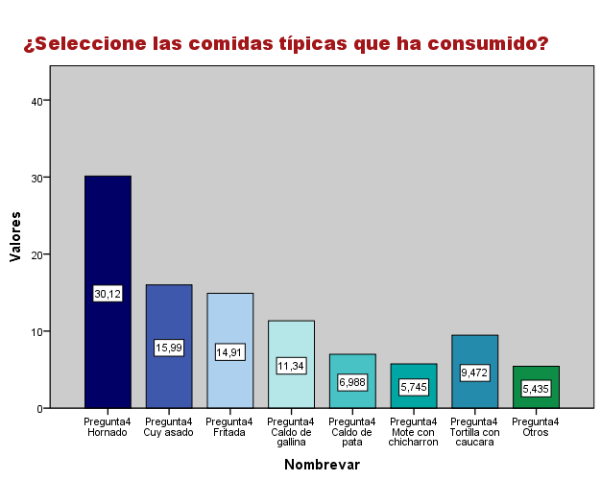
ANÁLISIS UNIVARIADO
¿Seleccione las comidas típicas que ha consumido?
Se evidencia que los platos más demandados son el hornado con el 30,1% y el cuy asado que representa el 16%, estos son los dos platos más solicitados
La página del ministerio de turismo menciona a Sangolquí como la tierra del buen hornado ya que es un plato exquisito para turitas Naionales y extranjeros

Slide 11
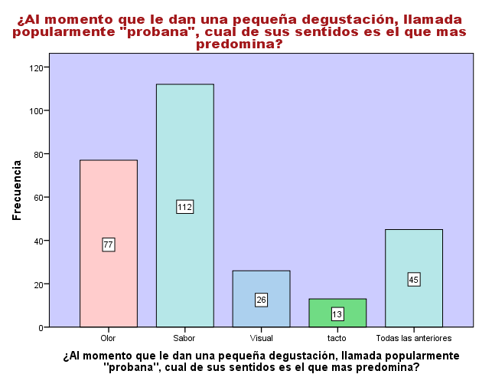
ANÁLISIS UNIVARIADO
¿Al momento que le dan una pequeña degustación, llamada popularmente "probana", cuál de sus sentidos es el que más predomina?
Las opciones que prevalecen son el sabor con el 38,5%, seguida por el olor que presenta un 26,5%, estas dos opciones son las que tienen un alto porcentaje
Los sentidos son una parte importante al momento de comer y la memoria juega un papel fundamental, podemos mencionar que el sentido que predomina primero es el sabor y existen seis tipos de sabores (salado, dulce, amargo, sabor agradable y grasa

Slide 12
ANÁLISIS BIVARIADO
 |  | ¿Con que frecuencia consume comida típica? |  |  | Total
 |  | 1 a 2 veces al mes | 3 a 4 veces al mes | Más de 5 veces al mes
¿En qué lugar prefiere degustar un plato de comida típica? | Sangolquí | 34 | 77 | 30 | 141
 | El Tingo | 53 | 14 | 4 | 71
 | La Merced | 49 | 12 | 0 | 61
Total |  | 136 | 103 | 34 | 273
TABLA DE CONTINGENCIA
De la investigación realizada, en el cruce de variables de las preguntas ¿En qué lugar prefiere degustar un plato de comida típica? y La frecuencia de consumo de comida típica; se puede evidenciar que la mayor contingencia es 77
Lo que evidencia un mercado potencial de consumidores de comida típica concurren a Sangolquí en una frecuencia de 3 a 4 veces al mes siendo este un mercado muy representativo para este tipo de negocio.

Slide 13
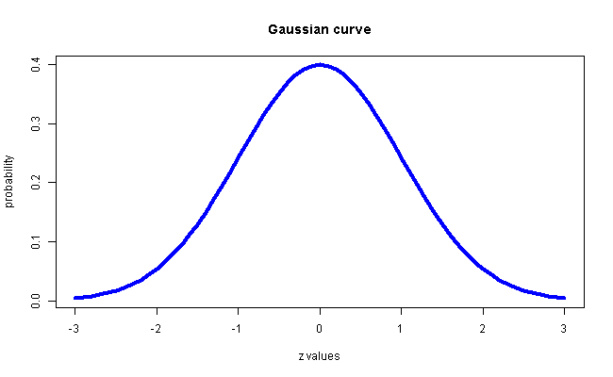
ANOVA
 | Suma de cuadrados | gl | Media cuadrática | F | Sig.
Entre grupos | 17,732 | 3 | 5,911 | 9,886 | ,000
Dentro de grupos | 160,825 | 269 | ,598
Total | 178,557 | 272
0’025
0’95
0’025
0,000
Hipótesis
H0: Si A y B es ≥ al 5%; Rechazo
H1: Si A y B es ≤ al 5%, Acepto
El cruce entre las preguntas: ¿En qué lugar prefiere degustar un plato de comida típica? y ¿Cómo calificaría la degustación de la comida típica del cantón Rumiñahui?
Observamos que el cálculo de nivel de significancia es de 0.00, lo que determina que se rechaza la hipótesis nula y se acepta la hipótesis alternativa
Existe relación entre las dos preguntas, debido a que la degustación de la comida típica va a depender del lugar donde se la consuma y ciertos factores como el olor y sabor también van a incidir en el consumo de la comida, lo que comprueba nuestra hipótesis, alternativa.

Slide 14
CORRELACIÓN
Rangos de correlación
0,00 a 0,19 = No existe correlación
0,20 a 0,39 = Baja correlación
0,50 a 0,79 = Mediana correlación
0,80 a 1,00 = Excelente correlación
 |  | ¿Considera que la presentación de un plato de comida típica influye en la decisión de compra? | ¿Cómo calificaría la degustación de la comida típica del cantón Rumiñahui?
¿Considera que la presentación de un plato de comida típica influye en la decisión de compra? | Correlación de Pearson | 1 | ,205**
 | Sig. (bilateral) |  | ,001
 | N | 259 | 259
¿Cómo calificaría la degustación de la comida típica del cantón Rumiñahui? | Correlación de Pearson | ,205** | 1
 | Sig. (bilateral) | ,001
 | N | 259 | 273
**. La correlación es significativa en el nivel 0,01 (bilateral).
En el cruce de variables de las preguntas: ¿Considera que la presentación de un plato de comida típica influye en la decisión de compra? y ¿Cómo calificaría la degustación de la comida típica del cantón Rumiñahui?, se puede observar que los valores de la correlación de Pearson para nuestro estudio tiene una baja correlación equivalente a (0.205), por lo que se determina que las personas que consumen comida típica no se sienten totalmente satisfecha con los precios en algunas partes de venta de estos platos típicos.

Slide 15
CHI CUADRADO
Hipótesis
H0: Si A, B y C es ≥ al 5%; Rechazo.
H1: Si A, B y C es ≤ al 5%; Acepto.
 | ¿En qué lugar prefiere degustar un plato de comida típica? | ¿Al momento que le dan una pequeña degustación, llamada popularmente "probana", cuál de sus sentidos es el que más predomina? | ¿Qué es lo más importante para usted cuando consume un plato de comida típica?
Chi-cuadrado | 34,073ª | 98,976^{b} | 238,734^{b}
gl | 2 | 4 | 4
Sig. asintótica | ,000 | ,000 | ,000
El cruce de variables entre, ¿En qué lugar prefiere degustar un plato de comida típica?, ¿Al momento que le dan una pequeña degustación, llamada popularmente "probana", cuál de sus sentidos es el que más predomina? y ¿Qué es lo más importante para usted cuando consume un plato de comida típica?, se evidencia que existe relación entre las variables de estudio, por lo que los resultados tienen un nivel de significancia de (0,000) que es menor al 5%, aceptándose la hipótesis alternativa, lo que determina y comprueba que son los sentidos los que se superponen a la oferta de los diferentes platos típicos que ofrece el Cantón por consiguiente se aprueba nuestra hipótesis.

Slide 16
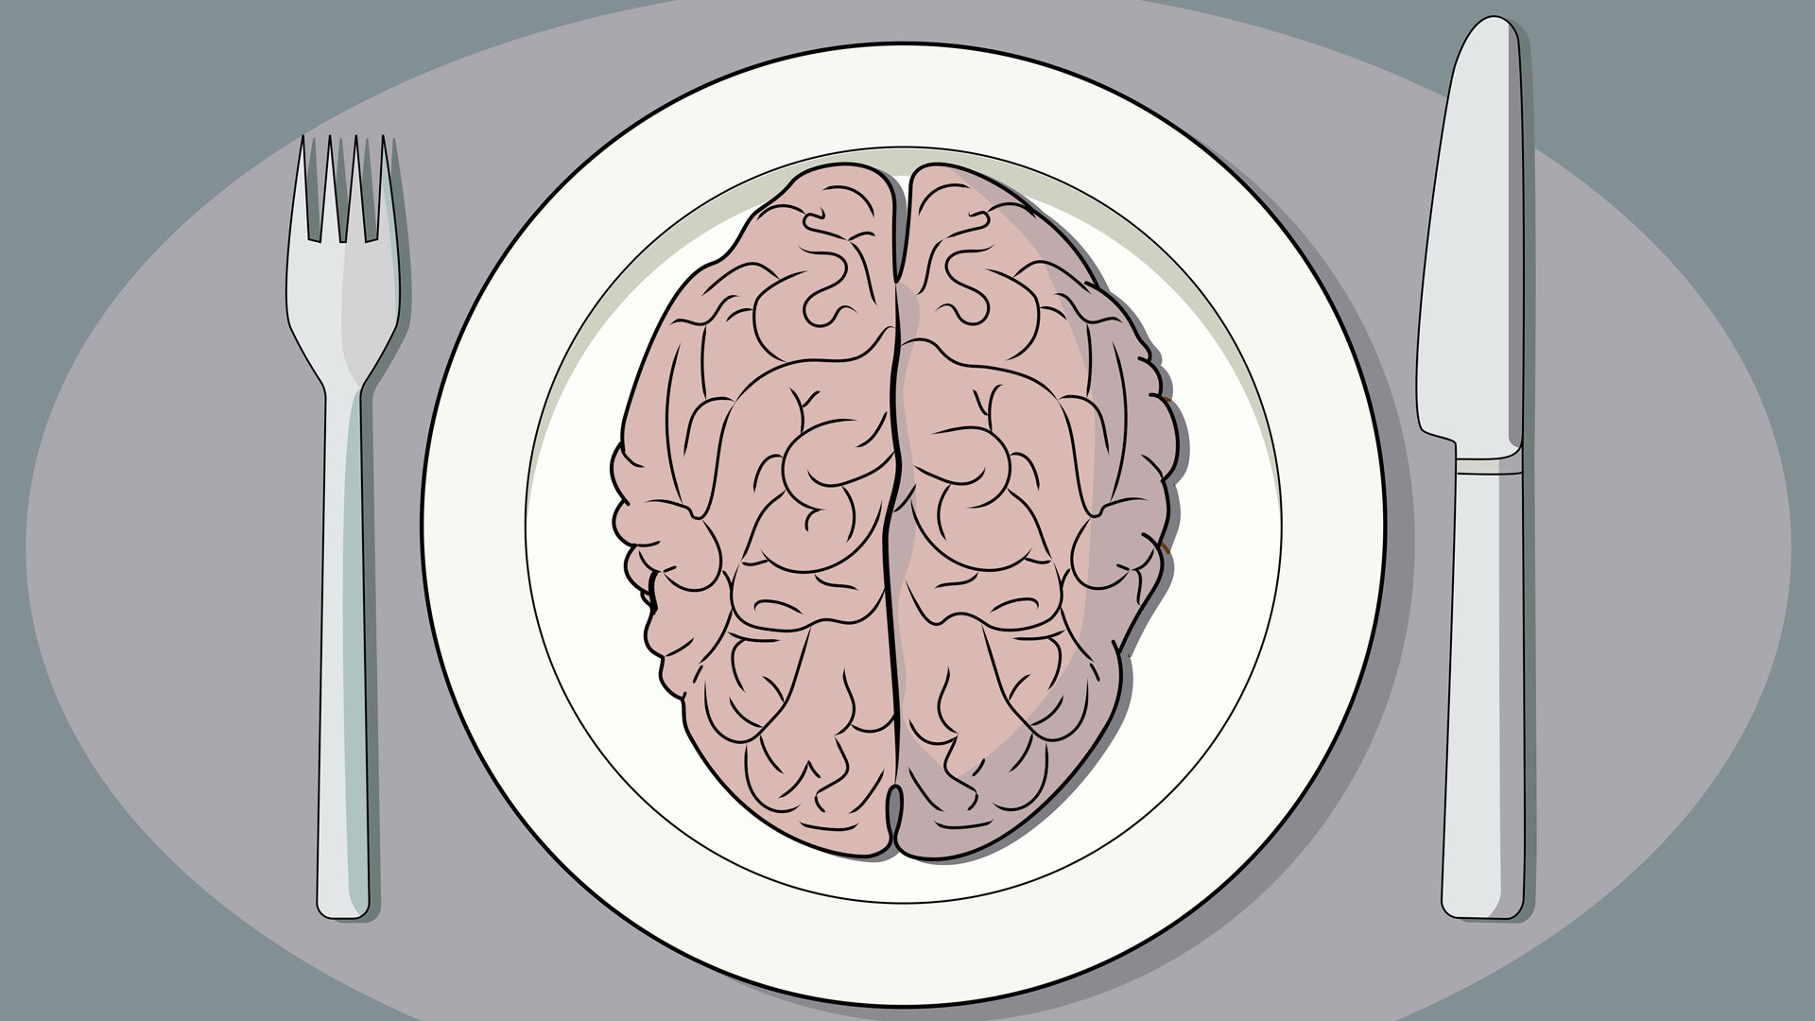
CAPITULO III
Neuromarketing gastronómico
Es un enfoque de la neurociencia y la gastronomía, es decir, conocer los patrones de comportamiento
En la forma de sentir, pensar, actuar, los deseos, las motivaciones y la inspiración de los individuos
La permanencia del olor para estimular la producción hormonal del apetito para intensificar momentos y queden guardados en la memoria
Neuromarketing
Conocer la parte emocional de las personas despertando instintos para contribuir a los procesos cerebrales que determinan el comportamiento de las personas
El neuromarketing juega un papel importante en la decisión de compra debido a que despierta emociones y activa los sentidos que incitan a consumir
Provocado por la “Dopamina”

Slide 17
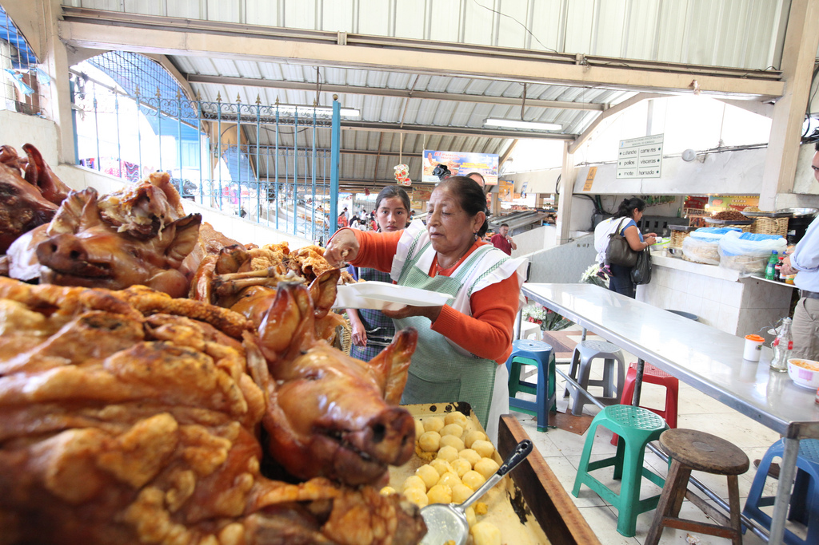
Poceso de la preparación del
plato típico hornado

Slide 18
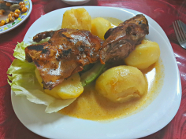
Poceso de la preparación del
Cuy asado

Slide 19
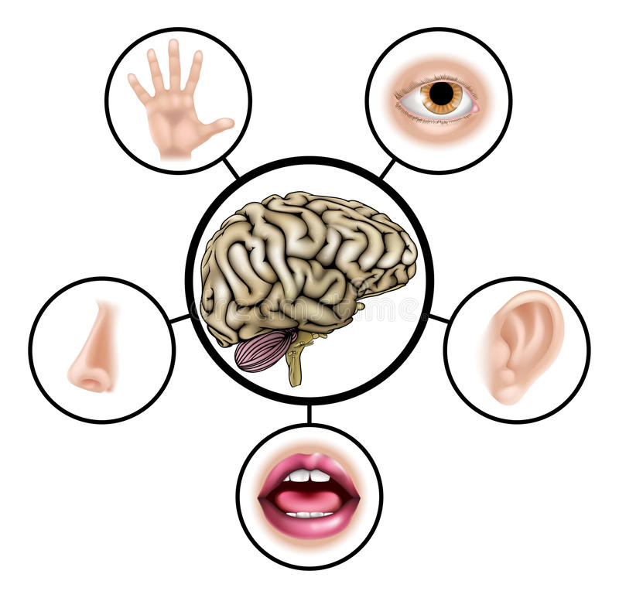
CAPITULO IV
Penetración de mercados, con la que se desea obtener más ganancias sin cambiar ni modificar el producto en este caso serían los platos de comida típica para lo cual se debe hacer énfasis en su publicidad, fuerza de ventas y sobretodo en el neuromarketing, cabe recalcar que existen diferentes técnicas que complementan la aplicación del neuromarketing y para nuestro trabajo consideramos importante que una de ellas es el neuromarketing en la publicidad el cual consiste en agregar valor a los efectos de los anuncios que observan los seres humanos.
ESTRATEGIAS DE MERCADO
Crecimiento Intensivo
Impulsar mercados actuales de la empresa
Crecimiento Integrativo
Control sobre proveedores, distribuidores y/o competidores
De penetración
De desarrollo de mercado
De desarrollo de producto
Integración hacia atrás
Integración hacia adelante
Integración horizontal

Slide 20
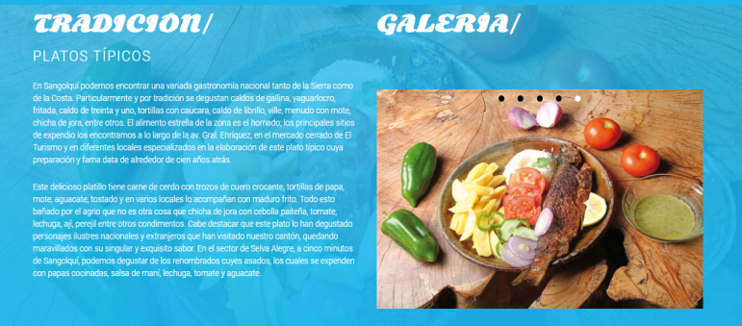
Propuesta
La propuesta planteada va enfocada en mejorar el diseño actual de la página del Municipio de Rumiñahui en especial la sección de gastronomía, en la cual se pueda resaltar los platos más destacados del cantón y promocionarlos para llamar la atención de los turistas y captar clientes.
Para el rediseño de la página web se puede aplicar diferentes técnicas del neuromarketing digital con la finalidad de producir estímulos en el cerebro mediante la percepción de diferentes tipos de publicidades y aquí hacer énfasis en la promoción de la gastronomía del cantón Rumiñahui.

Slide 21
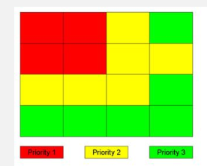
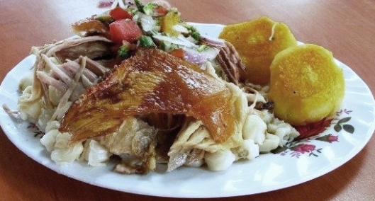
Eye Tracking
No colocar mucho texto
Imágenes llamativas
Crear links
Añadir una barra de búsqueda

Slide 22
CAPITULO V
CONCLUSIONES
Según la teoría de Ferrer, 2009 manifiesta que el neuromarketing aplica las técnicas de la neurociencia donde la conducta del consumidor determina el funcionamiento del cerebro mediante la activación de los sentidos.
En el desarrollo de nuestro trabajo de investigación evidenciamos que los platos típicos más demandados en el cantón Rumiñahui son el hornado con el 30,1% y el cuy asado que representa el 16% de la muestra encuestada, lo cual se determina que estos platos son los más comerciales y que personas de otros sectores y turistas concurren a degustar de estos platos.

Slide 23
Otro punto que podemos evidenciar es que los estímulos juegan un papel muy importante en el proceso de compra, tal es el caso que lo podemos comprobar con la pregunta planteada ¿Al momento que le dan una pequeña degustación, llamada popularmente "probana", cuál de sus sentidos es el que más predomina?, en la cual se proporcionó diferentes opciones referente a los estímulos y se evidencia que los estímulos que más predominan ante una pequeña degustación son el sabor con el 38,%% y el olor con el 26,5%, con esto concluimos que los sentidos juegan un papel importante al momento de comprar en especial el gusto y el olfato.
Se puede concluir que el plato de hornado es muy apetecido en el cantón Rumiñahui, y cabe resaltar que su proceso de elaboración es muy complejo ya que consiste desde su crianza, alimentación, faenado y preparación, es importante mencionar que la preparación conste de tres días, puesto que se debe dejar en reposo un día completo para que el aliño haga efecto y además se debe continuar con la preparación de las tortillas de papa, el mote y el agrio que acompañan a este delicioso plato típico.
La presente investigación tiene como propuesta el rediseño de la página web ya que tiene falencia como: demasiado texto, no existe dinamismo en la página, poca información lo que se desea brindar mayor información sobre el turismo gastronómico que oferta el cantón Rumiñahui.

Slide 24
RECOMENDACIONES
Si es el caso, aplicar la teoría de Ferrer con el objeto de mejorar y optimizar el conjunto de sentidos que determinan el gusto por satisfacer la necesidad de alimentarse.
Aplicar el neuromarketing sensorial con el objeto de atraer clientes que consuman platos típicos como el hornado y el cuy asado, al ser los platos más solicitados en el cantón Rumiñahui y sus zonas de afluencia se debe hacer énfasis en promocionarlos mediante campañas publicitarias para dar a conocer los atributos de cada plato típico y ser partícipes del turismo gastronómico que ofrece el mismo.
Se recomienda aplicar la estrategia de penetración de mercado, la cual consiste en aumentar las ventas sin modificar el producto, sino mediante una publicidad y promoción adecuada de los platos típicos más destacados, aplicar el neuromarketing de forma técnica mediante la neurociencia en el servicio ya que genera un proceso emocional que permite generar interacciones humanas para que las vendedoras de comida logren captar clientes a través de un buen servicio.
Si es el caso, realizar el mejoramiento de la página web del GADMUR, en la sección de gastronomía, promocionado los platos típicos de esta zona mediante la aplicación de técnicas de neuromarketing digital como el Eye tracking que nos permite conocer como el usuario observa una página web y a partir de esto colocar información en lugares adecuados.

Slide 25
Gracias

